Slide 1
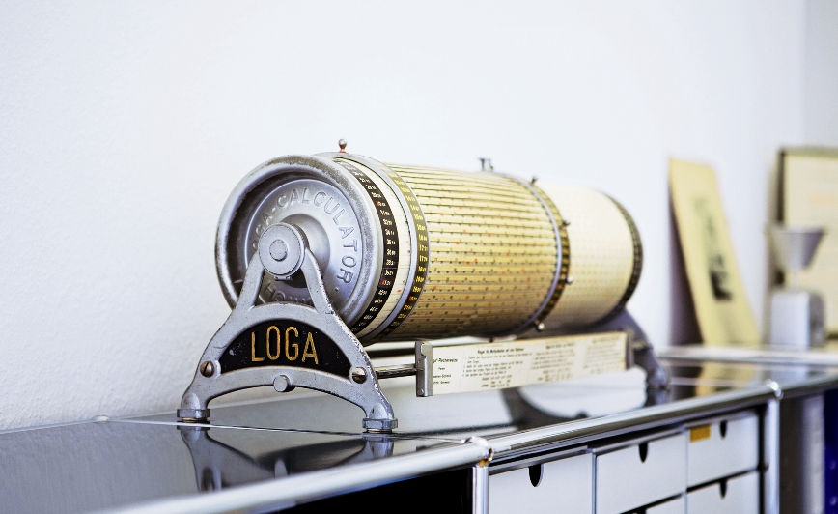


Jahresrechnung 2020
Medieninformation vom 31. März 2021

Slide 2
 Bericht zur Jahresrechnung, Kap. 2.1
 Daniel Preisig
2020 war für die städtischen Finanzen trotz Corona-Krise ein gutes Jahr!
Ergebnis der Laufenden Rechnung bzw. Erfolgsrechnung von 2010 bis 2020
Nach der Einlage von 23.6 Mio. Franken in die Schwankungsreserve Unternehmenssteuern sowie der Entnahme von 2.1 Mio. Franken aus der Corona-Reserve wird ein Überschuss von +3.0 Mio. Franken ausgewiesen.
3.8

Slide 3
 Bericht zur Jahresrechnung, Kap. 2.1
 Daniel Preisig
Jahresrechnung 2020: Corona-Effekte im Schatten der Unternehmenssteuern
Analyse & Fazit
Hauptgründe für das gute Ergebnis:
tieferer Sach- und Personalaufwand
tieferer Beitrag an Prämienverbilligung
höherer Ausgleich Bundessteuer-einzugsprovision (STAF)
Abweichungen Steuern:
☹ Natürliche Personen schlechter
☺ Juristische Personen viel besser
Corona-Effekte …
können mit Corona-Reserve aufgefangen werden;
werden von den Unternehmens-steuern in den Schatten gestellt.
⇨ Ohne Einlage in die Schwankungs-reserve läge das Ergebnis bei sehr guten +26.6 Mio. Franken.
+7.5

Slide 4
 Bericht zur Jahresrechnung, Kap. 2.1.1.1 und Kap. 3.5
 Ralph Kolb
Die Stadt beschäftigt deutlich mehr Personal
Entwicklung Personalaufwand
Entwicklung Vollzeitstellen (ohne Betriebe und Lehrer)
Die Zunahme des Personalaufwandes kann mit der Zunahme des Personalbestands, der Lohnsummenentwicklung (1.00%) sowie der Einmalzulage von 0.7 Mio. Fr. begründet werden.
Zunahme +4.0 Mio. Fr.
Der Personalbestand ist um +27.1 FTE gestiegen.
Das durchschnittliche Pensum beträgt 66%.

Slide 5
 Bericht zur Jahresrechnung, Kap. 3.3
 Gianni Dalla Vecchia
2020: Zweithöchste Steuererträge im langfristigen Vergleich
Mit 52.1 Mio. Franken wird 2020 bei den Unternehmenssteuern ein Rekordwert erreicht!
(+23.6 Mio. Fr. ggü. Budget)
Gründe dafür sind:
Gute Geschäftsabschlüsse
Erfolgreiche Unternehmenssteuerreform (STAF)
Die Steuererträge der natürlichen Personen liegen 5.8 Mio. Franken unter Budget.
Gründe dafür sind:
Praxisänderung Verpflegungsabzug (-0.8 Mio. Fr.)
Erhöhung Versicherungsabzug (-0.6 Mio. Fr.)
Abrechnungen (-0.5 Mio. Fr. ) anstelle budgetierter Zurechnungen (-1.5 Mio. Fr.)
Höhere Vermögenssteuern (+0.6 Mio. Fr.)
Tiefere Quellensteuern (-1.9 Mio. Fr.)
Grenzgängersteuern (+0.1 Mio. Fr.)
Allg. Konjunkturberuhigung, mutmasslich teilweise infolge Corona-Krise

Slide 6

 Bericht zur Jahresrechnung, Kap. 3.4
 Gianni Dalla Vecchia
Einlage in Schwankungsreserve für Unternehmenssteuern
2020 kommt es zu einer weiteren Einlage in die Schwankungsreserve für Unternehmenssteuern (finanzpolitische Reserve).
Neuer Bestand der Schwankungsreserve: 58.9 Mio. Franken.
Schwankungsreserve für Unternehmenssteuern
58.9 Mio. Fr.
Einlage 2020:
23.6 Mio. Fr.
Referenzniveau 28.5 Mio. Fr.
Rechnung Vorjahre
Rechnung 2020
Budget / Finanzplan

Slide 7
 Bericht zur Jahresrechnung, Kap. 2.2.1
 Daniel Preisig
Investitionen auch wegen Darlehenszahlungen unter Planwert, Umsetzungsquote 71%
Nettoinvestitionen
Bauliche Umsetzungsquote im Vorjahresvergleich
Die bauliche Umsetzungs-quote bleibt trotz Corona-Krise mit 71% weiterhin hoch.
Der Stadtrat investiert zur fristgerechten und kosten-treuen Umsetzung der Projekte ins Projektmana-gement.
Verwaltungs-
vermögen
Darlehensvergaben (netto)
Finanz-
vermögen
Total Netto-investitionen 2020
enthaltend:
Aufwertung Rheinuferstrasse inkl. Kragplatte: 3.9 Mio. Fr.
KSS Komplettersatz Innen- und Ausseneisfeld: 1.8 Mio. Fr.
Gennersbrunnerstrasse:
1.8 Mio. Franken
enthaltend:
Darlehen an Verkehrsbetriebe: 16.8 Mio. Fr.
Die ausgewiesenen Nettoinvestitionen liegen 14.6 Mio. Franken unter dem Planwert (44.2 Mio. Fr.)

Slide 8
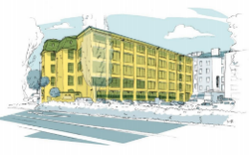
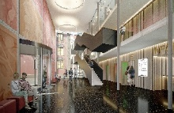
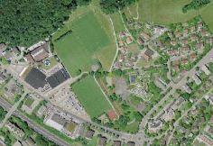
 Bericht zur Jahresrechnung, Kap. 2.2.2.1
 Daniel Preisig
Grossprojekte erhöhen den Verpflichtungskreditbestand
Verpflichtungskredite
Fazit
106.8
106.8
Kammgarn West
Der Verpflichtungskreditbestand sinkt gegenüber dem Vorjahr um 28.9 Mio. Franken.
Dabei gilt es zu berücksichtigen, dass darin Nettodarlehensrückzahlungen in der Höhe von
32.7 Mio. Franken enthalten sind.
Ohne Darlehen läge der Bestand bei rund 107 Mio. Franken, was auf die laufenden Grossprojekte zurückzuführen ist.
⇨ Die Stadt ist und bleibt auf Investitionskurs!
102.0
Stadthausgeviert
Schulhaus Kreuzgut, Erweiterung
Sportanlage Schweizersbild
Total

Slide 9
 Bericht zur Jahresrechnung, Kap. 3.6
 Ralph Kolb
Hohe Investitionen, hohe Selbstfinanzierung  Selbstfinanzierung bei 127%
Fazit
Die Selbstfinanzierung beträgt 2020 36.3 Mio. Franken.
 erfreulich hoch, wird allerdings auch aufgrund der hohen Nettoinvestitionen benötigt
Die Nettoinvestitionen inkl. FV sind mit 29.6 Mio. Franken über dem Plan (20.9 Mio. Fr.).
 Verzerrung infolge Darlehens-zahlungen (Folie 7) beachten
Der Finanzierungsüberschuss beträgt 6.7 Mio. Franken.
Der Selbstfinanzierungsgrad liegt bei 127%.
 beschränkt aussagekräftig wegen Verzerrung Darlehenszahlungen
444%
323%
298%
283%
99%
136%
127%
79%
Selbstfinanzierungsgrad

Slide 10
 Bericht zur Jahresrechnung, Kap. 3.7.2
 Ralph Kolb
Bruttoverschuldung: Abbau in der Höhe von 22.4 Mio. Franken
-22.4 Mio. Fr.
Fazit
Ende 2020 beträgt die Brutto-verschuldung 196.3 Mio. Fr. und sinkt damit um 22.4 Mio. Fr.
Bemerkenswert und erfreulich ist der stetige Rückgang der lang- und mittelfristigen Schulden
Es bleibt aber weiterhin Potenzial für den Schuldenabbau.
Das Zinsrisiko bleibt weiterhin bestehen.

Slide 11
 Bericht zur Jahresrechnung, Kap. 3.7.1
 Daniel Preisig
Nettovermögen steigt auf 7'166 Franken pro Einwohner
Fazit
Dank der ausserordentlich hohen Unternehmenssteuererträge kann das Nettovermögen auch 2020 gesteigert werden.
Die Stadt weist per 31.12.2020 pro Einwohner ein Nettovermögen II von 7'166 Franken aus.

Slide 12


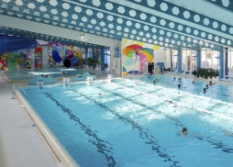

 Bericht zur Jahresrechnung, Kap. 4
 Daniel Preisig
Würdigung und Ausblick
Positiver Abschluss 2020
Gut vorbereitet!
Unsicherheit: Corona
Grossprojekte stehen an
Reserven für
schwierige Zeiten
Die Jahresrechnung 2020 schliesst besser als erwartet mit einem Plus von 3.0 Mio. Franken.
Die Unternehmenssteuern erreichen 2020 mit 52.1 Mio. Franken einen Rekordwert!
Der Finanzierungssaldo beträgt +6.7 Mio. Franken.
Mit einem Eigenkapital von 371 Mio. Franken (davon 69.8 Mio. Franken in finanzpolitischen Reserven) verfügt die Stadt über genügend Reserven für schwierige Zeiten.
Die wirtschaftlichen Folgen der Corona-Krise sind weiterhin nur sehr schwer abschätzbar.
Mit den finanzpolitischen Reserven ist die Stadt gut gerüstet.
Die Umsetzungsquote bleibt bei hohen 71% und die Stadt ist auf Investitions-kurs.
Grösste finanzpolitische Heraus-forderung bleibt der ausgeglichene Haushalt trotz grosser Investitionen und der Corona-Krise.

Slide 13
 Bericht zur Jahresrechnung, Kap. 1
 Daniel Preisig
Das Wichtigste zur Jahresrechnung 2020 in Kürze
  Die Jahresrechnung 2020 schliesst mit einem Überschuss von 3.0 Mio. Franken
  dank einem tieferen Sach- und Personalaufwand.
  Die finanziellen Auswirkungen der Corona-Krise sind 2020 mit 2.1 Mio. Franken überschaubar und können mit der Corona-Reserve ausgeglichen werden.
  Die Unternehmenssteuern erreichen 2020 ein Allzeithoch: 52.1 Mio. Franken.
  Die Unternehmenssteuerreform STAF zeigt Früchte
  Die Schwankungsreserve hat neu einen Bestand von 58.9 Mio. Franken und wird mithelfen, die wirtschaftlichen Folgen der Corona-Krise abzufedern.
  Die Stadt beschäftigt mehr Personal
  Der Personalbestand steigt im Vorjahresvergleich um 27.1 FTE
  Die Stadt ist und bleibt auf Investitionskurs
  Die Umsetzungsquote sinkt trotz Corona-Krise auf 71% (2019: 79%).
  Mit den Grossprojekten Kammgarn, Stadthausgeviert, Schulhaus Kreuzgut und Sportanlage Schweizersbild bleiben die Verpflichtungskredite auf hohen 107 Mio. Fr.
  Schuldenabbau: Das Nettovermögen steigt auf 7'166 Franken pro Einwohner
  Die Bruttoverschuldung sinkt um 22.4 Mio. Fr.
  Ausblick: Unsicherheit Corona-Krise, Investitionskurs beibehalten
  Wirtschaftliche Entwicklung ist angesichts der Corona-Krise ungewiss.
  Der Stadtrat will den langfristig eingeschlagenen Investitionskurs beibehalten und die Neuverschuldung in Grenzen halten.
Kennzahlen Rechnung 2020
Aufwand | 233.2 Mio. | Fr.
Ertrag | 250.7 Mio. | Fr.
Ergebnis nach Einlage /Entnahme Reserven | +3.0 Mio. | Fr.
Nettoinvestitionen inkl. FV | 29.7 Mio. | Fr.
Selbstfinanzierung | 36.3 Mio. | Fr.
Selbstfinanzierungsgrad | 126.8 | %
Finanzierungsüberschuss | 6.7 Mio. | Fr.
Nettovermögen II pro Einwohner | 7'166 | Fr.
Bruttoverschuldung | 196.3 Mio. | Fr.

Slide 14

 Bericht zur Jahresrechnung, Kap. 1
 Benjamin Kasper
Auf dem Weg zur modernsten Verwaltung der Schweiz …
Jahresrechnung der Stadt Schaffhausen online:
finanzen.stsh.ch

Slide 15
Jahresrechnung 2020
Medieninformation vom 31. März 2021
Daniel Preisig
Stadtrat
Finanzreferat
Fronwagplatz 24
CH-8200 Schaffhausen
Tel. +41 52 632 52 12
Mobil +41 79 330 74 75
daniel.preisig@stsh.ch
Ralph Kolb
Bereichsleiter Finanzen
Zentralverwaltung
Stadthausgasse 10
CH-8200 Schaffhausen
Tel. +41 52 632 52 42
ralph.kolb@stsh.ch
Gianni Dalla Vecchia
Bereichsleiter Einwohnerdienste
Steuerverwaltung Stadt Schaffhausen
Stadthaus
8200 Schaffhausen
Tel. +41 52 632 52 55
gianni.dallavecchia@stsh.ch
Benjamin Kasper
Controller
Finanzen
Fronwagplatz 24
CH-8200 Schaffhausen
Tel. +41 52 632 52 49
benjamin.kasper@stsh.ch

